Slide 1


Melchor de Palau i Rovira
@mdepalau
630.243.651
mdepalau@comerciaglobalpay.com
www.comerciaglobalpayments.com

Slide 2


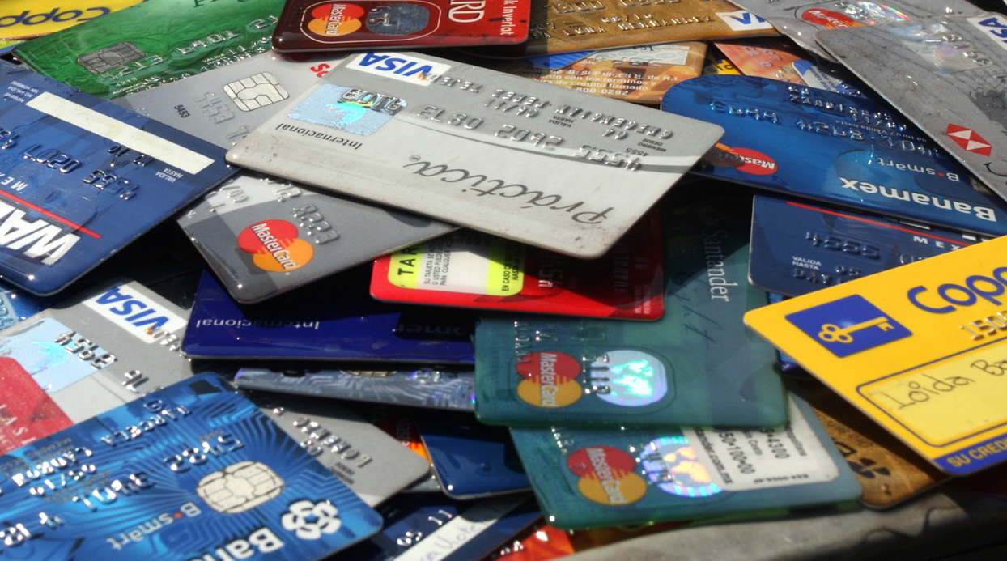
Líder en el mercat de adquirença a Espanya
246.000 punts de venda
24,9% market share en adquirença
36% market share en eCommerce
30,000 nous contractes en l'últim any
18% market share al mercat emissor nacional
Líder en en el processament de les transaccions electròniques
Presència a Estats Units, Canadà, Europa i Àsia
Seu a Atlanta. 3.600 treballadors en 20 països
Cotitza a la Borsa de Nova York
Top 5 Global Acquirers amb 40 anys d'experiència

Slide 3
Mirem-nos el nostre omnicanal ....

Slide 4
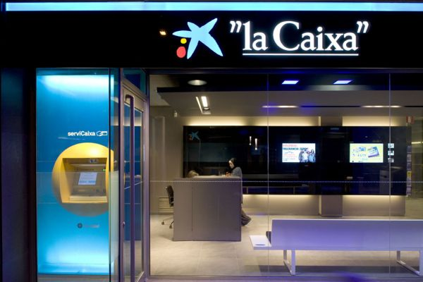
  5.685 Oficines
  9.659 Caixers
  13,5 milions de clients: 1 de cada 5 espanyol té a CaixaBank com la seva Entitat de referència.
  Quota de mercat en el sector banca retail: 28,2%

Slide 5

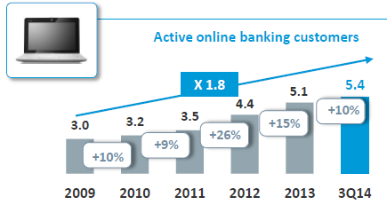
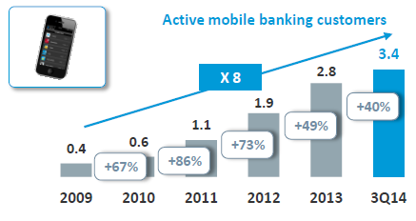
  5,4M usuaris de Línia Oberta per Internet
  3,4M usuaris de APP de Línia Oberta

Slide 6
Dades, dades i més dades ....

Slide 7
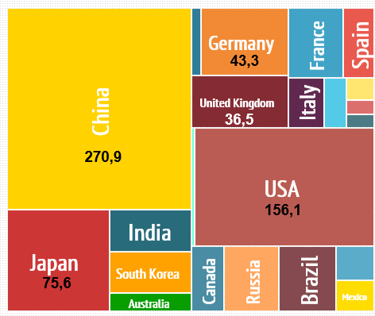
Compradors eCommerce
15,4

Slide 8
Pes del eCommerce per país
DADES BASADES EN LA PROCEDÈNCIA DEL COMERÇ, NO DEL COMPRADOR
eCommerce a Espanya:
Elevat creixement
Poc Volum
Pes reduït respecte el PIB

Slide 9
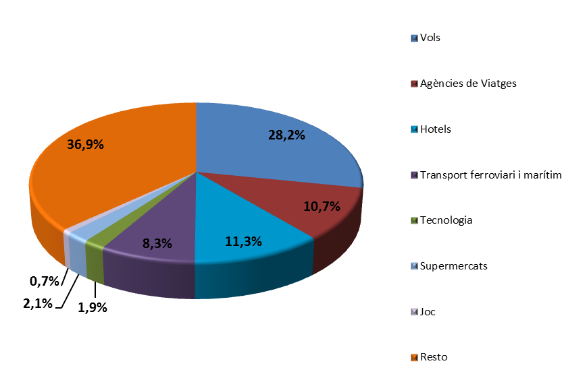
¿Que ens compren?
Distribució del comerç electrònic a Espanya per sectors
Principales xifres:
El sector del turisme representa el 50% de la facturació i sumant el transport ferroviari i marítim, el 59%.
El 64% de la operativa és nacional i el 36% es internacional.
Font: Comercia Global Payments

Slide 10

Peso del eCommerce por país

Slide 11
Perfil del comprador eCommerce
HALEY
Edat: 16 – 24 anys
Pesos:
  16% del total de compradors
  15% del total de les operacions
  12% del total de l’import
Ticket Mig: 44€
Compradora de:
  Activitats de baix import
  Venta per teléfon i per correu
No compren:
  Grans superfícies
  Agencies de Viatges

Slide 12
Perfil del comprador eCommerce
GLORIA i CLAIRE
Edat: 25 – 34 anys
Pesos:
  28% del total de compradors
  29% del total de les operacions
  28% del total de l’import
Ticket Mig: 51€
Compradors de:
  Restaurants
  Casinos i gambling
No compren:
  Beneficiència i ONG
  Farmàcies

Slide 13
Perfil del comprador eCommerce
MITCHELL
Edat: 35 – 44 anys
Pesos:
  27% del total de compradors
  28% del total de les operacions
  29% del total de l’import
Ticket Mig: 54€
Compradors de:
  Grans superfícies sobretot electrònica
  Comerç minorista
No compren:
  Transport de Viatgers
  Venta per telèfon i per correu

Slide 14
Perfil del comprador eCommerce
CAMERON
Edat: 45 – 64 anys
Pesos:
  26% del total de compradors
  25% del total de les operacions
  27% del total de l’import
Ticket Mig: 59€
Compradors de:
  Hotels
  Lloguer de Vehicles
No compren:
  Restaurants
  Casinos

Slide 15
Perfil del comprador eCommerce
JAY
Edat: 45 – 64 anys
Pesos:
  4% del total de compradors
  3% del total de les operacions
  4% del total de l’import
Ticket Mig: 64€
Compradors de:
  Grans superfícies i supermercats - Alimentació
  Agencies de Viatges
  Beneficiència - ONG
No compren:
  Comerç minorista
  Casinos - Gambling

Slide 16

Tipus de Comprador
Heavy users:
Les compres són convenients (76%) i divertides (64%)
Volen rebre notificacions per eMail: 46%
Gestionen la llista de la compra amb una aplicació mòbil 35%
Presencia on-line molt elevada
Demanden polítiques de devolució i recollida flexibles.

Slide 17

Tipus de Comprador
Curiosos:
Els agrada llegir comentaris a internet abans de comprar un producte (71%)
Passen molt de temps investigant abans de comprar
Els mitjans i les xarxes socials són bàsiques per influenciar-los
És important detallar les ofertes i fer una bona descripció dels productes.
Escriure ressenyes en fòrums dels productes ajuda a construir confiança en aquests compradors.

Slide 18

Tipus de Comprador
Caçador d’ofertes:
Busquen sempre els preus més baixos
Pensen que els millors preus s'obtenen en línia (60%)
Troben gairebé sempre ofertes millors que les ofertes a les botigues físiques (54%).
Usen comparadors de preus o llocs web d'ofertes quan planifiquen un viatge (47%)
Per arribar a aquests consumidors, són importants les estratègies que ofereixen cupons en línia i opcions d'enviament gratuït.

Slide 19

Tipus de Comprador
Porucs:
Les despeses de transport (38%) i llocs web confusos sobre la propietat del mateix (33%) són altres barreres per a aquests escèptics
No poden provar-se els articles (49%)
La privacitat i la seguretat són les grans preocupacions per a aquest perfil i es resisteixen a donar la seva informació de targeta de crèdit (48%)
No se’n fien dels períodes d’entrega (19%)
No veuen ninguna avantatge

Slide 20
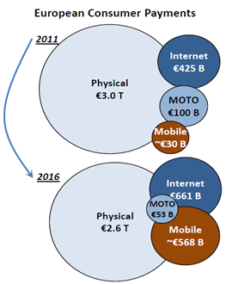
Canvi de tendència de compra
Volum de compres realitzades per canal a Europa

Slide 21

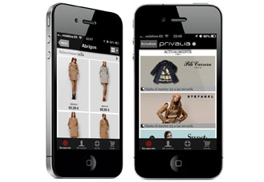
Canvi de tendència de compra
Quota de ventes:
52,2% a través de terminals mòbils
47,8% a través del entorn web
Durant el període estival, juliol-agost 2014, aquest ràtio s’ha vist incrementat fins al 69%
S’ha aconseguit canviar els hàbits de consum dels seus clients, induint a la compra flash en moments "perduts":
El 48% de les compres realitzades per 'mobile' es realitzen durant els trajectes, ja sigui en transport públic, caminant o en cotxe.
Font: Article eCommerce news 24/8/2014

Slide 22
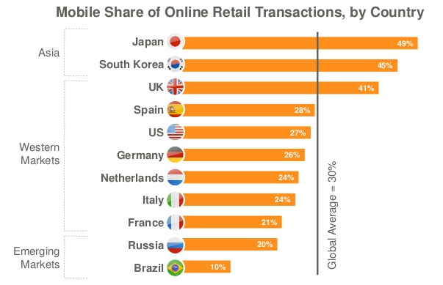
Canvi de tendència de compra
Font: Estudi Criteo “State of Mobile Commerce Q4 2014”

Slide 23
Per a reflexionar....
El comprador d’avui és abolutament inconformista.
No enten de barreres entre el comerç físic i el comerç digital
Un usuari d’ eCommerce utilitza un promig de 2,6 dispositius per realitzar la compra
El comprador utilitza una mitjana d’ 1,5 canals
El temps mitjà de permanència dels compradors s’ha incrementat un 174% en les Apps.
La taxa de conversió del comprador multicanal és un 20% més alta que la del consumidor tradicional.
Els compradors multicanal compren productes amb més freqüència i gasten x3.
Font: eCommerce news

Slide 24
Tendències de mercat

Slide 25
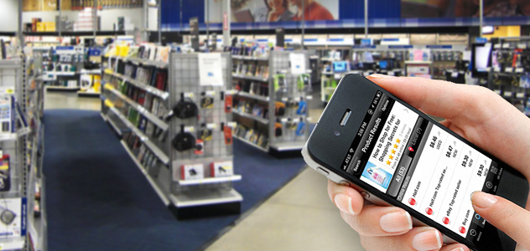
Tendències de mercat
El 50% dels usuaris d’smartphone asseguren haver buscat millors preus per internet en el moment de la compra
1 de cada 3 usuaris, marxen de la botiga i acaben comprant el producte a la competència.
Estratègia vàlida si la nostra avantatge competitiva és el factor preu.
El comerç físic ha de tenir la capacitat de negociar en valor afegit o en preu amb aquests clients

Slide 26

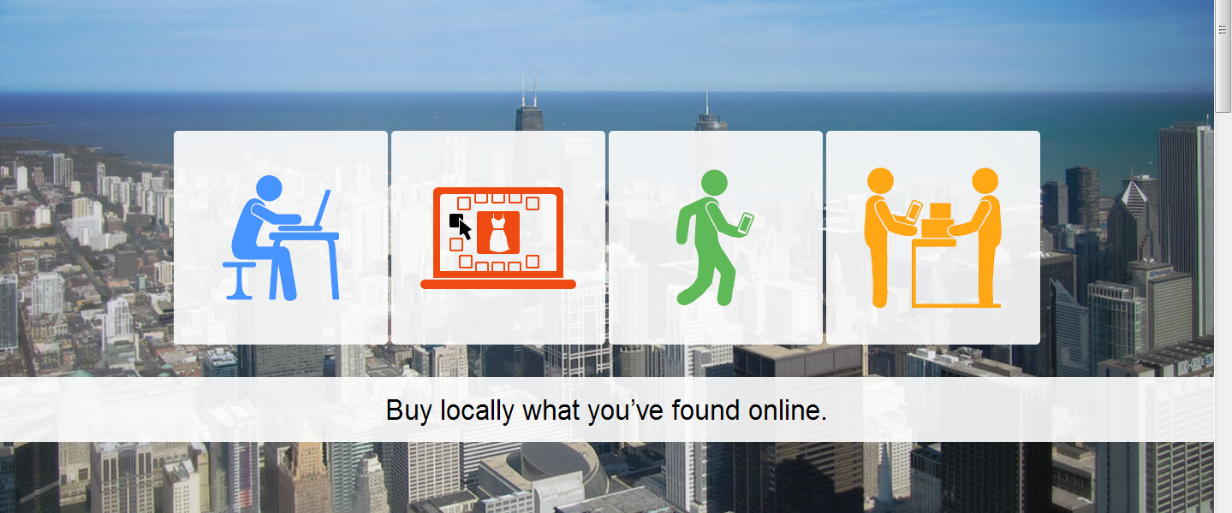
Tendències de mercat
Webrooming:
Estratègia orientada a que el possible comprador busqui i s’informi a en el nostre portal e-commerce o fins i tot acabi realitzant la compra, però aconseguint portar-lo a la botiga per tal d’aconseguir:
Venta creuada de productes
Increment de la vinculació entre el comprador i la marca
Augment de l’experiència de compra del comprador

Slide 27
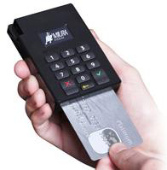
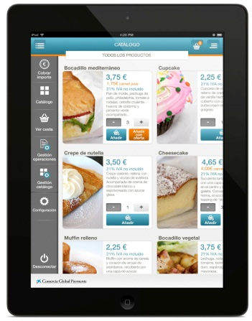
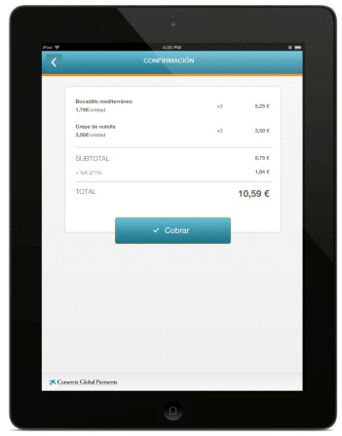


Tendències de mercat
Hardware
  CATÀLEG DE PRODUCTES
  APLICACIÓ DE PAGAMENT
    mPOS
Aplicació
de Comercia
1
  Catàleg de productes a on el comerç podrà incloute una cistella amb nom, preus, fotografies...
  Configuració, Inicializació, venta, devolució,
  Consulta de les operacions des del dispositiu mòbil i el PC del comerç
  Signatura digitalitzada.
Aplicació
client
Pasarel.la de pagaments
    mPOS
    TPV Pc
2
  Desenvolupament de TPV PC implantat que permet vinculta la operativa de pagament amb l’aplicació de vendes/cobraments

Slide 28
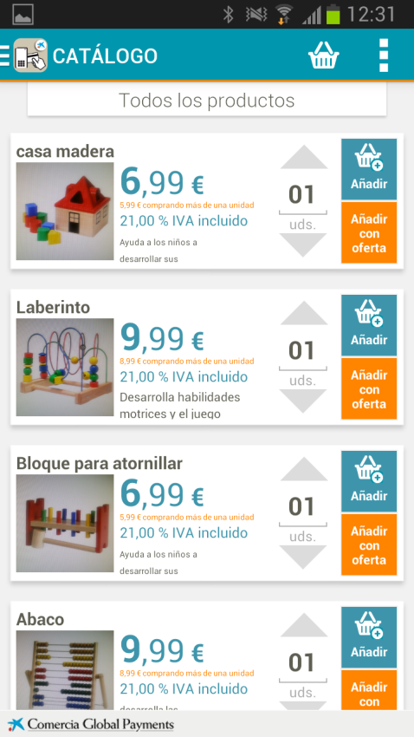
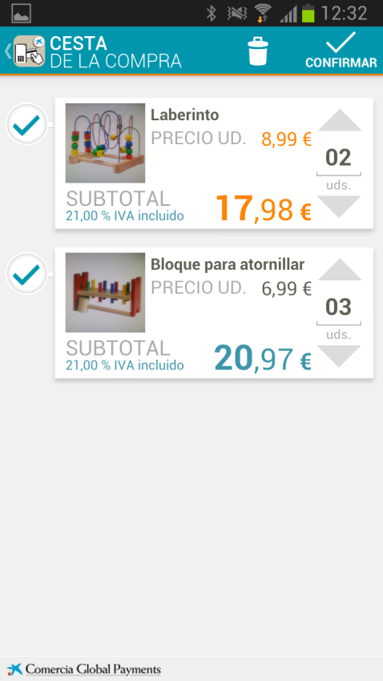
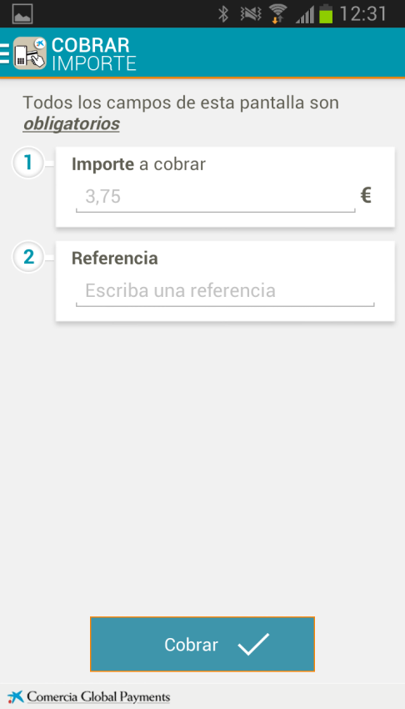
Tendències de mercat
  L’usuari selecciona els productes a incloure en la cistella, amb les unitats i promocions aplicades
  Des de la cistella pot comprovar que la comanda es correcte i confirmar per iniciar la compra
  Com alternativa, l’usuari pot decidir fer un cobrament directe sense passar pel catàleg, només introduint el valor de la compra i la referència

Slide 29

Tendències de mercat
Quin pes te tenir presencial on-line si les compres acaben off-line?
En estratègies combinades, s’ha demostrat que tot i la poca penetració dels volums de facturació en el canal eCommerce, on sovint no arriben al 20%, gràcies a aquesta presència i a la gestió del canal i ser presents a diferents Marketplace, fa que les seves vendes incrementin més d’un 48%.
Pre-llançaments de col·leccions abans d’estar a la botiga
Béns de luxe
Gestió del canal VIP.
Producte tecnològic via comparació

Slide 30
Casos d’èxit....

Slide 31

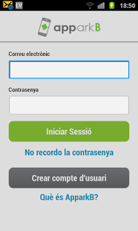
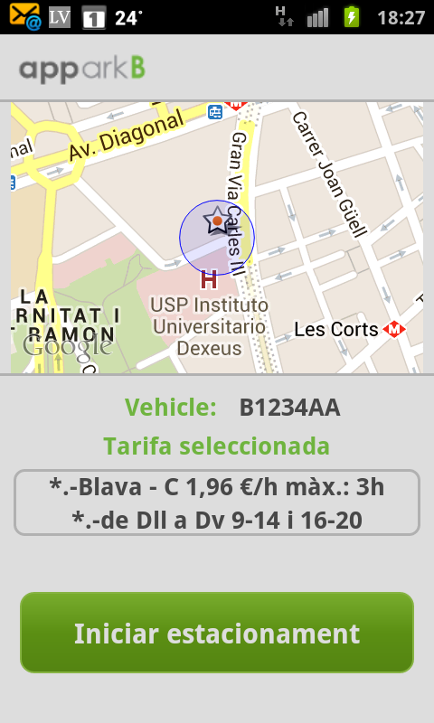
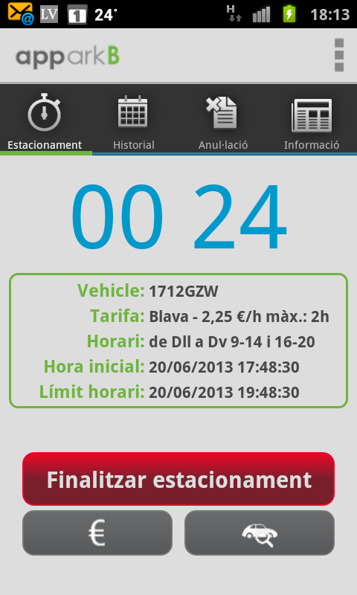
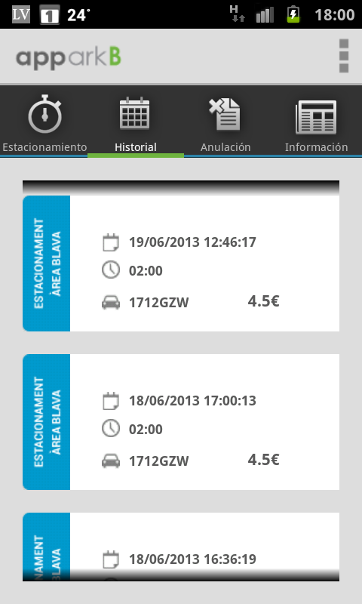
Cas d’èxit - tokenització

Slide 32
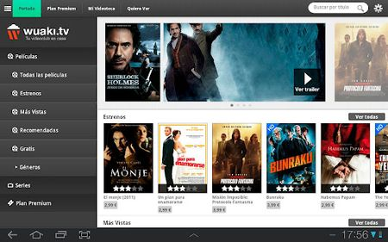

Cas d’èxit - tokenització

Slide 33





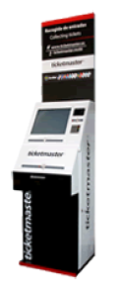

Cas d’èxit - tokenització
1
2
3
4
6
5
7

Slide 34
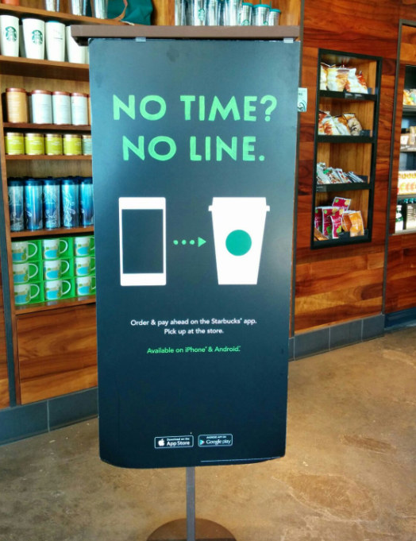

No és cas d’èxit...
Tant de bo ho fós....

Slide 35
Conclusions
El eCommerce està creixent a Espanya en més del 26% interanual
Estem preparats per vendre a tot el món?
Mobile is a must!
Adapta els pagaments als teus compradors. Mai al revés.
fidelitza'ls!!!
El frau existeix i existirà. Tingues-ho en compte.
Pregunta'ns. Estem per ajudar-te.

Slide 36


Slide 37

Melchor de Palau i Rovira
@mdepalau
630.243.651
mdepalau@comerciaglobalpay.com
www.comerciaglobalpayments.com

